Slide 1
과목_학년학기_단원 | suhi_0201_02
차시명 | 06 (오각형)과 (육각형)을 알아볼까요
파일명 | suhi_0201_02_0006
검토 | 담당
 | 김윤희
문서 HISTORY
번호 | 버전 | 문서 작성일 | 내용 비고 | 작성자 (내선번호) | 검토자
1 | V 1.0 | 2021.01.13 | 문서 발생 | 김윤희
2 | V 2.0 | 2021.01.18 | 1차 검수 | 김윤희
3
4
5
6
7
8
9
10
11

Slide 2
학습단계 | 파일명 | 페이지 정보 | 프레임 수 | 자료 형태 (동영상, 애니메이션, 노래)
 | suhi_0201_02_0006.html | 수학 익힘 30~31쪽 | 1
총 프레임 수 |  |  | 1

Slide 3
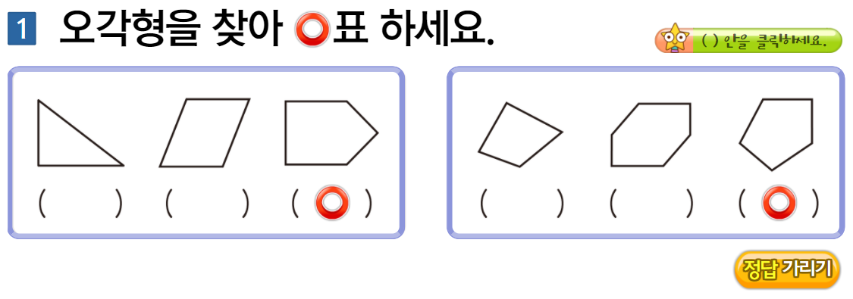
2-1
2. 여러 가지 도형
suhi_0201_02_0006
06 (오각형)과 (육각형)을 알아볼까요
수정사항
익힘책 문항별로 탭 구성되도록 분할 필요함 http://cdata.tsherpa.co.kr/tsherpa/MultiMedia/Flash/2020/curri//index_jr.html?flashxmlnum=soboro2&classa=A8-C1-12-MM-MA-03-02-06-0-0-0-0&classno=MA_12_03/suhi_0102_01/suhi_0102_01_0006.html 링크 참고 (이하 공통)
1 | 숫자 약물 디자인 수정
2 | O, X 약물 디자인 수정
3 | 지시문 디자인 수정 볼드 > ( )안, 클릭
4 | 라인 박스 디자인 수정
5 | 정답 확인 디자인 수정 정답 확인 > 정답 가리기로 토글됨
1
2
3
4
2
5

Slide 4
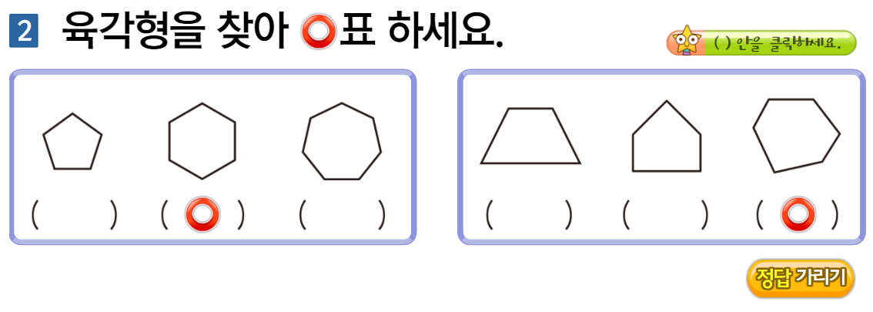
2-1
2. 여러 가지 도형
suhi_0201_02_0006
06 (오각형)과 (육각형)을 알아볼까요
수정사항
익힘책 문항별로 탭 구성되도록 분할 필요함
1 | 숫자 약물 디자인 수정
2 | O, X 약물 디자인 수정
3 | 지시문 디자인 수정 볼드 > ( )안, 클릭
4 | 라인 박스 디자인 수정
5 | 정답 확인 디자인 수정 정답 확인 > 정답 가리기로 토글됨
1
2
3
4
2
5

Slide 5
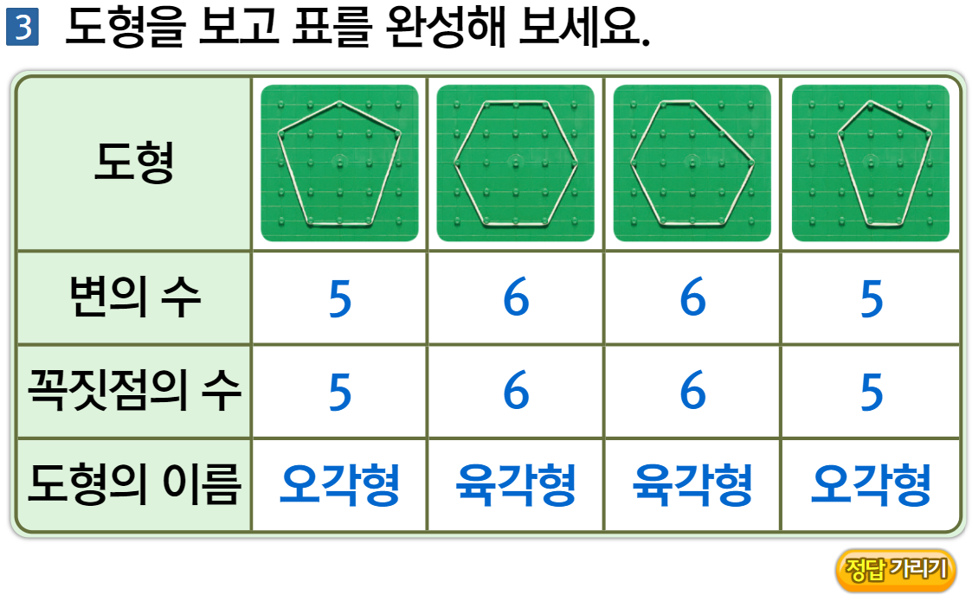
2-1
2. 여러 가지 도형
suhi_0201_02_0006
06 (오각형)과 (육각형)을 알아볼까요
수정사항
익힘책 문항별로 탭 구성되도록 분할 필요함
1 | 숫자 약물 디자인 수정
2 | 표 디자인 수정
3 | 정답 확인 버튼 추가 정답 확인 > 정답 가리기로 토글됨
4
5
1
2
3

Slide 6
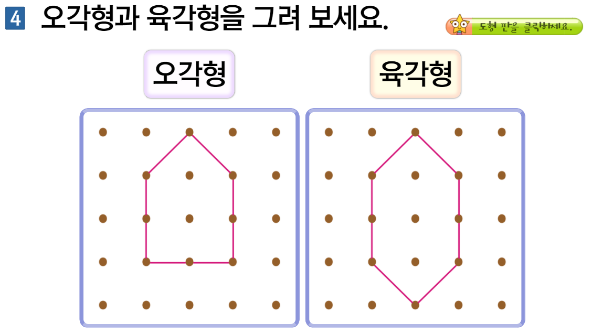

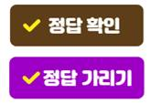
2-1
2. 여러 가지 도형
suhi_0201_02_0006
06 (오각형)과 (육각형)을 알아볼까요
수정사항
익힘책 문항별로 탭 구성되도록 분할 필요함
1 | 숫자 약물 디자인 수정
2 | 지시문 텍스트 띄어쓰기 및 디자인 수정 도형판을 클릭하세요. 볼드 > 도형판, 클릭
3 | 색상박스, 라인박스 디자인 수정 예보기 박스 대신 박스 내에 예 약물 추가 빨간선을 파란색으로 변경
4 | 정답 확인 디자인 수정 정답 확인 > 정답 가리기로 토글됨
5
1
2
3
4

Slide 7
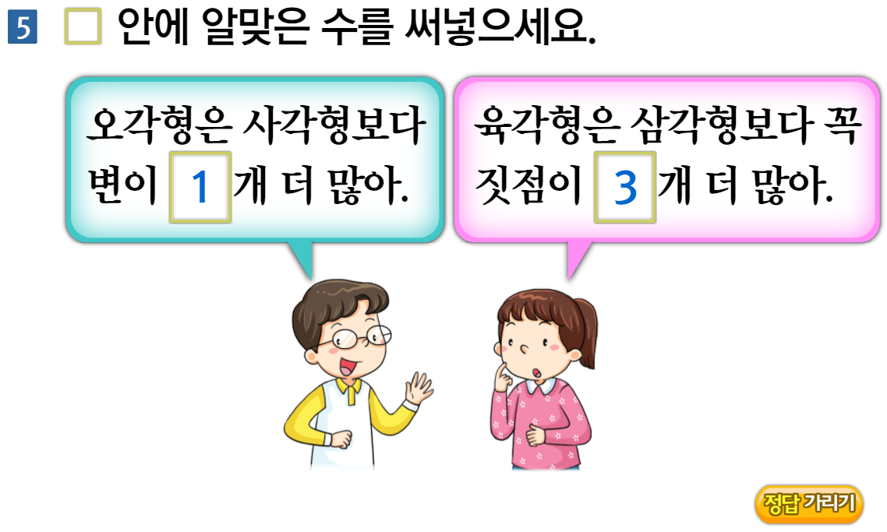

2-1
2. 여러 가지 도형
suhi_0201_02_0006
06 (오각형)과 (육각형)을 알아볼까요
수정사항
익힘책 문항별로 탭 구성되도록 분할 필요함
1 | 숫자 약물 디자인 수정 중요 표시 약물 추가
2 | 빈칸 디자인 수정
3 | 말풍선 디자인 수정 말풍선 내 텍스트 중앙정렬
4 | 정답 확인 디자인 수정 정답 확인 > 정답 가리기로 토글됨
5 | 한 줄 내려쓰기
1
2
5
3
4

Slide 8
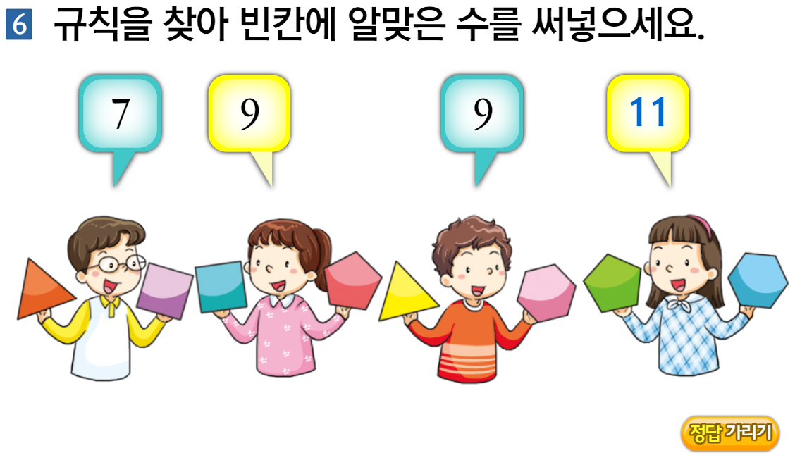
2-1
2. 여러 가지 도형
suhi_0201_02_0006
06 (오각형)과 (육각형)을 알아볼까요
수정사항
익힘책 문항별로 탭 구성되도록 분할 필요함
1 | 숫자 약물 디자인 수정 중요 표시 약물 추가
2 | 말풍선 디자인 수정
3 | 정답 확인 버튼 추가 정답 확인 > 정답 가리기로 토글됨
4
5
1
2
3

